Slide 1

Thứ …ngày …tháng …năm 2022
Toán
Bài 34
THỰC HÀNH VÀ TRẢI NGHIỆM VỚI CÁC ĐƠN VỊ MI-LI-MÉT,
GAM, MI-LI-LÍT, ĐỘ C

Slide 2

Khởi động

Slide 3
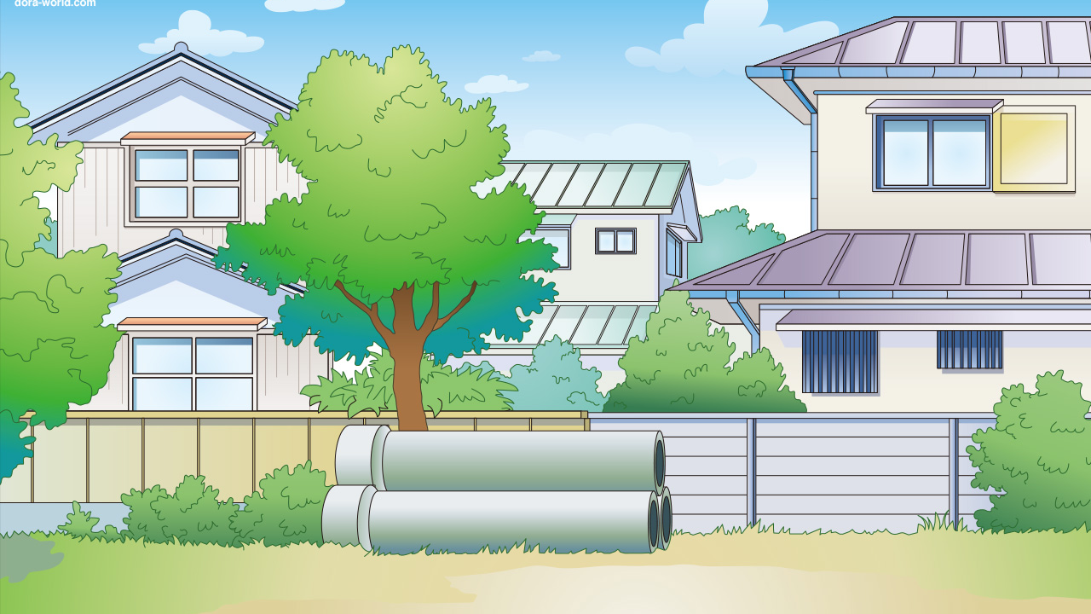


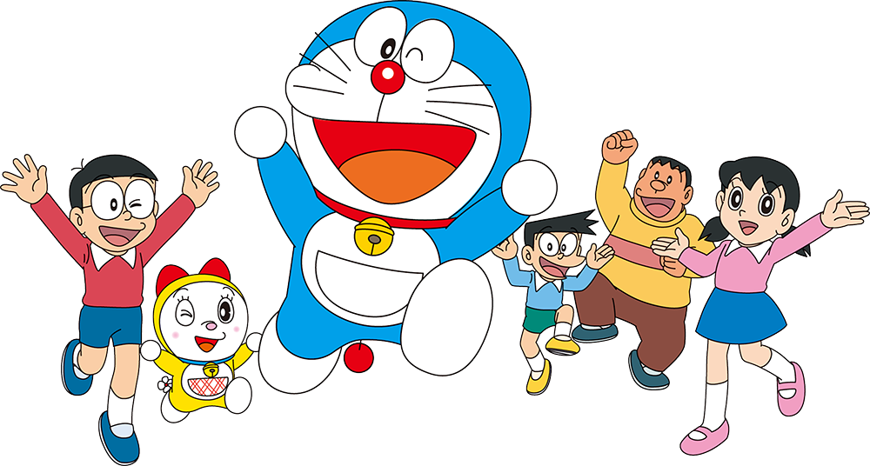
Giải đố

Slide 4


Đơn vị đo nhiệt độ là gì?
  Đơn vị đo nhiệt độ là °C.

Slide 5
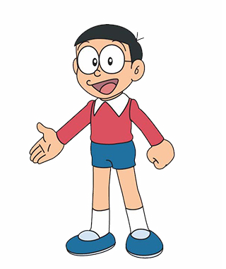
Người ta sử dụng dụng cụ nào để đo nhiệt độ ?
Người ta sử dụng nhiệt kế để đo nhiệt độ.

Slide 6
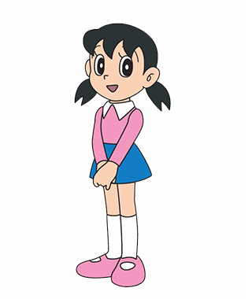
Ở chủ đề 5, em đã được học những đơn nào?
  Trong chủ đề 5, em đã học:
  - Đơn vị đo độ dài mm.
  - Đơn vị đo khối lượng g.
  - Đơn vị đo dung tích ml.
  - Đơn vị đo nhiệt độ: °C.

Slide 7
Tiết 1
HOẠT động

Slide 8


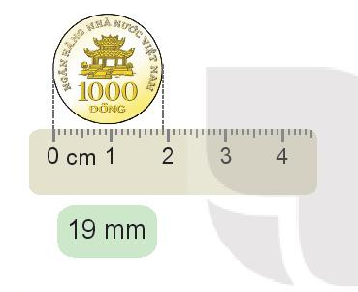
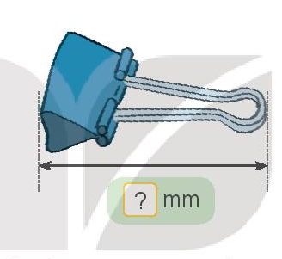
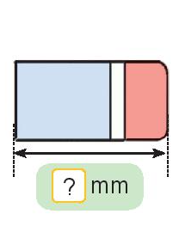
1
Số
?
Đo độ dài các đồ vật theo đơn vị mi-li-mét.
Gợi ý: Dùng thước kẻ có chia độ để đo độ dài mỗi vật trong hình vẽ.

Slide 9
1
Số
?
Đo độ dài các đồ vật theo đơn vị mi-li-mét.
45
30

Slide 10
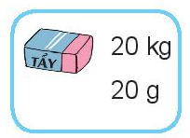
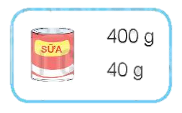
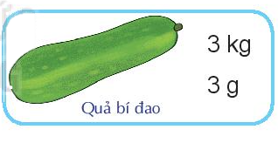
2
Chọn số đo phù hợp với mỗi đồ vật trong thực tế.
Quan sát tranh rồi chọn khối lượng thích hợp cho mỗi đồ vật.

Slide 11
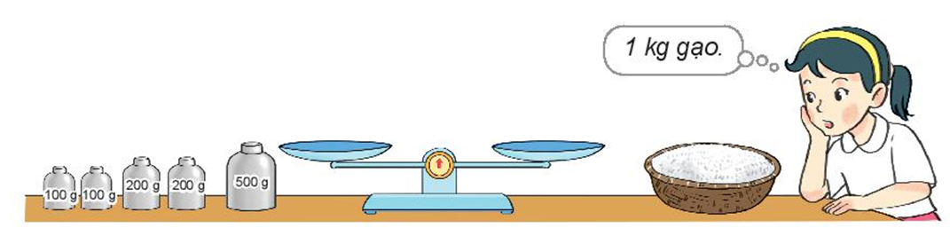
3
Em hãy giúp Mai chọn các quả cân thích hợp để cân được đúng 1kg gạo từ một thúng gạo.
Gợi ý:
Bước 1: Áp dụng cách đổi: 1kg = 1000 g
Bước 2: Chọn các quả cân có tổng khối lượng bằng 1 000 g

Slide 12
3
Em hãy giúp Mai chọn các quả cân thích hợp để cân được đúng 1kg gạo từ một thúng gạo.
Bài giải
Đổi 1 kg = 1 000g
Ta có 500 g + 200 g + 200 g + 100 g = 1000 g
Vậy ta đặt lên đĩa cân quả cân 500 g, 200 g, 200 g, 100 g để cân được đúng 1 kg gạo.

Slide 13
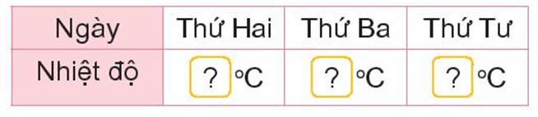


4
Sử dụng nhiệt kế em hãy đo nhiệt độ không khí vào một số ngày trong tuần rồi ghi lại theo bảng.

Slide 14

4
Sử dụng nhiệt kế em hãy đo nhiệt độ không khí vào một số ngày trong tuần rồi ghi lại theo bảng.
Ví dụ
18
20
21

Slide 15
Tiết 2
HOẠT động

Slide 16
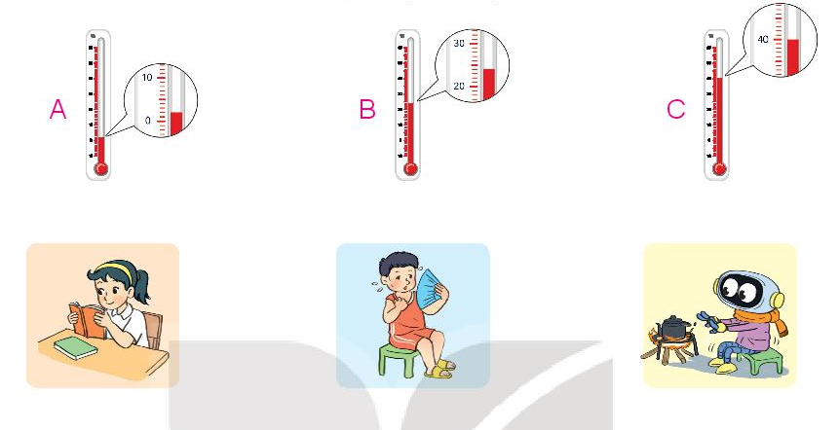
1
Nhiệt kế nào chỉ nhiệt độ không khí phù hợp với mỗi bức tranh?
Em hãy quan sát tranh rồi nối nhiệt kế chỉ nhiệt độ với bức tranh minh họa thích hợp.

Slide 17
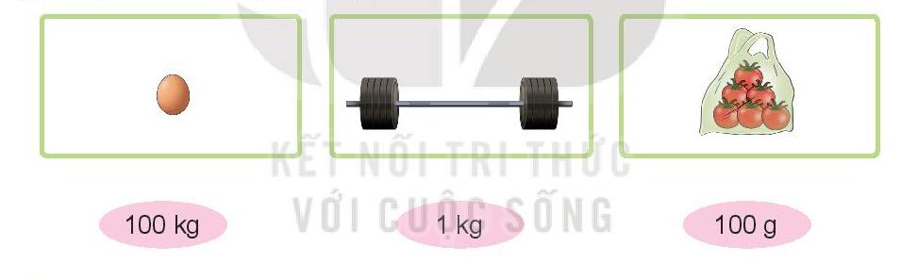

2
Chọn số cân nặng thích hợp với mỗi vật.
Em hãy quan sát tranh vẽ rồi nối số cân nặng thích hợp với mỗi vật.

Slide 18
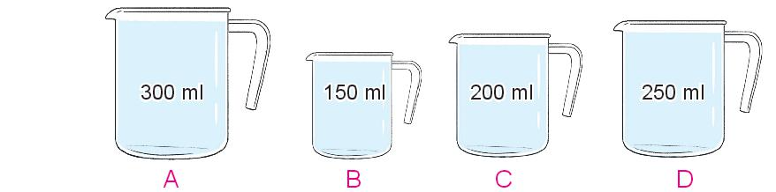
3
Cho bốn ca đựng lượng nước như sau:
a) Tìm ca ít nước nhất?
b) Tìm hai ca khác nhau để được 350 ml nước.
c) Tìm hai ca khác nhau để được 550 ml nước.
- So sánh lượng nước ở mỗi ca rồi kết luận ca ít nước nhất.
- Tính nhẩm rồi kết luận hai ca khác nhau có tổng lượng nước là 350 ml và 550 ml.

Slide 19
3
Cho bốn ca đựng lượng nước như sau:
a) Tìm ca ít nước nhất?
- Ta có 150 ml < 200 ml < 250 ml < 300 ml. Vậy ca B ít nước nhất.
b) Tìm hai ca khác nhau để được 350 ml nước.
- Ta có 150 ml + 200 ml = 350 ml. Vậy hai ca 150 ml và 200 ml chứa tất cả 350 ml nước.
c) Tìm hai ca khác nhau để được 550 ml nước.
- Ta có 300 ml + 250 ml = 550 ml. Vậy hai ca 300 ml và 250 ml chứa tất cả 550 ml nước.

Slide 20
Củng cố dặn dò

Slide 21


Hẹn gặp lại các em!

